Slide 1

Mineração de Texto com ELK
8 de Junho de 2022

Slide 2

Sobre
Felipe Fink Grael felipe.grael@prof.infnet.edu.br felipe@twist.systems linkedin.com/in/felipegrael
M.Sc. em Inteligência Computacional pela COPPE / UFRJ
Fundador e CTO da Twist (Ciência de Dados)

Slide 3

http://bit.ly/Mineracao_ELK
Pasta no Google Drive

Slide 4
Agenda de Hoje
Análise de Texto
Aplicações (Parte 1)
Mais configurações de Índice

Slide 5
Mapping e Configurações de Índice
Correspondência entre cada campo, seus tipos e configurações
Suporta tipos complexos, como sub-documentos
Campos podem ser adicionado a qualquer momento, mas não alterado se já estiver sendo usado.
Mapping pode ser inferido automaticamente.
Todo campo pode receber tanto um valor, como um array de valores do mesmo tipo
Quando definir um mapping?
Automaticamente, simplesmente indexando um documento com um novo campo
Alterando o mapping de um índice existente
Explicitamente durante a criação do índice

Slide 6
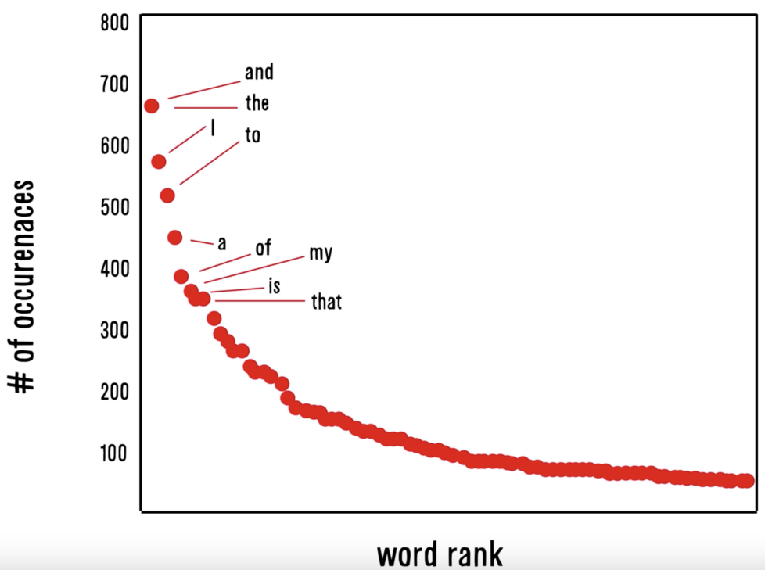
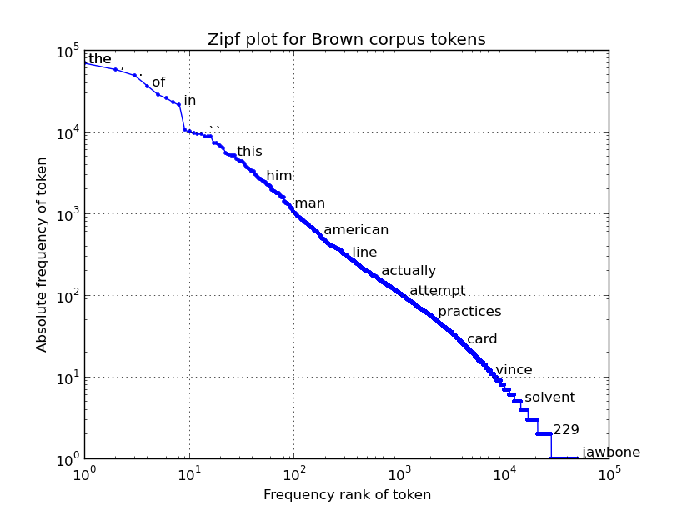
Lei de Zipf
A frequência de ocorrência de palavras é inversamente proporcional ao seu ranking
Romeu e Julieta (Shakespeare)
Nielsen, F. A. Zipf plot for word counts in Brown corpus

Slide 7
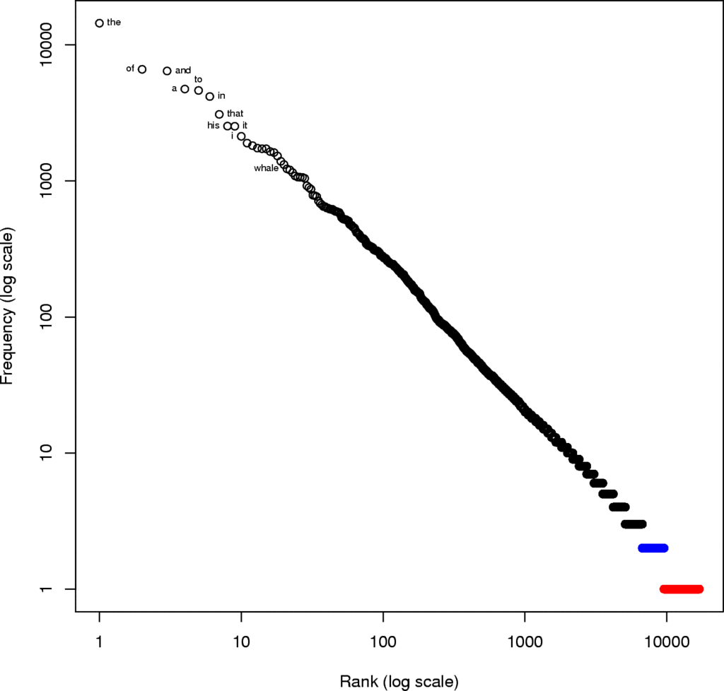
Corte por Frequência
Pela lei de Zipf:
Poucas palavras formam a maior quantidade das mensagens
Muitas palavras acontecem muito poucas vezes
Hapax Legomenon: Palavra que acontece somente uma vez em um corpus
Dis Legomenon: Palavra que acontece duas vezes em um corpus
Frequência de palavras em Moby-Dick

Slide 8
Remoção de Stopwords
Stopwords - Palavras usadas comumente, mas não trazem valor semântico para a tarefa atual
Geralmente são artigos, pronomes, conjunções e verbos mais comuns
Existem listas pré-definidas de stopwords para
Palavras mais frequentes em Português (Wikipedia)
que
o
a
de
não
e
é
um
para
se
eu
do
uma
com
me
em
da
está
por
os
no
ele
como
mas
te
na
bem
isso
as
mais

Slide 9
Atenção ao Field Data
fielddata: Opção que controla armazenar o conteúdo do campo na memória, para permitir agregações
Para campos text, fielddata é desabilitado por padrão
Habilitando fielddata em campo text
"body": {
"type": "text",
"fielddata": true,
"fielddata_frequency_filter": {
"min": 0.001,
"max": 0.1,
"min_segment_size": 500
},
"exclude": "(que|o|a|de|não|...)"
}

Slide 10

Analisadores de Texto
Como transformar, segmentar e filtrar tokens

Slide 11
Fluxo de Análise do Elasticsearch
Character Filters
Trata caracteres, antes de entrar em qualquer tokenização
Tokenizer
Quebra o texto original em tokens. (Somente 1 por analisador)
Token Filters
Remove, adiciona ou transforma uma sequência de tokens
Character Filters
Tokenizer
Token Filters

Slide 12
Algumas opções no Elasticseach Padrão
Character Filters
html_strip: retira tags HTML e decodifica entidades (&lt; vira <)
mapping: mapeia caracteres em outros
pattern_replace: Performa substituições baseadas em expressões regulares
Character Filters
Tokenizer
Token Filters

Slide 13
Algumas opções no Elasticseach Padrão
Tokenizer (usar somente 1)
standard: Tokenizador padrão
uax_url_email: Mantém URLs e emails como um token só
pattern: Quebra o texto de acordo com expressão regular
ngram: Quebra o texto em sequências de n caracteres
Character Filters
Tokenizer
Token Filters

Slide 14
Algumas opções no Elasticseach Padrão
Token Filters
lowercase: Transforma todos os caracteres para minúsculas
asciifolding: retira acentos e sinais gráficos quando possível
hunspell: Corretor ortográfico
stemmer, porter_stem, snowball: Radiciação de palavras (stemming)
synonym: Converte palavras para sinônimos
stop: Remove Stopwords
Character Filters
Tokenizer
Token Filters

Slide 15
Analisadores Pré-definidos
standard: Analisador padrão, caso nada específico seja definido
Language Analyzers: analizadores padrão com stopwords e stemming ligados para determinados idiomas
Analisadores com tokenizações diferentes: simple, whitespace, keyword
fingerprint: Transformações úteis para detectar textos duplicados
Standard Analyzer
Character Filters: nenhum
Tokenizer: standard
Token Filters: lowercase, stop (desligado)

Slide 16
Testando Analisadores
Usando um analyzer
POST /_analyze
{
"analyzer": "whitespace",
"text": "Eu não quero um copo d'água."
}
Texto analisado
['Eu','não','quero','um','copo',"d'água."]
Especificando componentes
POST /_analyze
{
"tokenizer": "standard",
"filter": ['asciifolding', 'lowercase'],
"text": "Eu não quero um copo d'água.",
}
Texto analisado
['eu','nao','quero','um','copo',"d'agua."]

Slide 17
Definindo Analisadores no Índice
PUT /twitter
{
"settings": {
"number_of_shards": 3,
"analysis": {
"analyzer": {
"meu_analisador": {
"type": "custom",
"tokenizer": "standard",
"filter": [
"asciifolding",
"lowercase",
"elision"
]
}
}
}
},
"mappings": {
"properties": {
"analyzer": {
"texto": {
"type": "string",
"analyzer": "meu_analisador"
}
}
}
}
}

Slide 18
Exercício
Criar um índice com:
analisador customizado simples
campo textual, com esse analisador
Carregue uma massa de dados (por exemplo, 20newsgroup)
Crie uma Wordcloud sobre esse campo analisado
Repita o processo refinando o analisador:
Stopwords padrão
Stopwords específicas do negócio

Slide 19

Operações em Massa
Bulk Operations

Slide 20
Operações simples VS Bulk
Operações simples
Operam sobre 1 documento por vez*
Index API
PUT /<target>/_doc/<_id>
POST /<target>/_doc/
PUT /<target>/_create/<_id>
POST /<target>/_create>/<_id>
Update API
POST /<target>/_update/<_id>
Delete API
DELETE /<target>/_doc/<_id>
Bulk API
Executa várias operações em somente uma chamada
Index, Create, Update e Delete
Reduz overhead de rede
Reduz overhead no banco
Permite melhores estratégias para inserção rápida de um volume grande de documentos

Slide 21
Bulk API (requests diretos)
API Básica
POST /_bulk POST /<target>/_bulk
O corpo do request deve ser composto por pares de documentos JSON, delimitados por quebra de linha (NDJSON)
1 operação é um par de documentos: ação_e_metadatados\n dados_da_operação\n
Helpers dependendo da linguagem
Exemplo
POST /_bulk
{ "index" : { "_index" : "test", "_id" : "1" } }
{ "field1" : "value1" }
{ "delete" : { "_index" : "test", "_id" : "2" } }
{ "create" : { "_index" : "test", "_id" : "3" } }
{ "field1" : "value3" }
{ "update" : {"_id" : "1", "_index" : "test"} }
{ "doc" : {"field2" : "value2"} }

Slide 22
Operações Bulk com Python
from elasticsearch.helpers import bulk
bulk(client, actions, stats_only=False, *args, **kwargs)
Parâmetros
client: Objeto cliente já conectado
actions: Iterável contendo ações
Objetos de Ações
{
'_op_type': 'index',
'_index': 'test',
'_id': 1
'doc': {'field1': 'value1'}
}
{
'_op_type': 'delete',
'_index': 'test',
'_id': 2
}

